Slide 1
ZPRÁVA O ČINNOSTI ZA ROK 2022

Slide 2
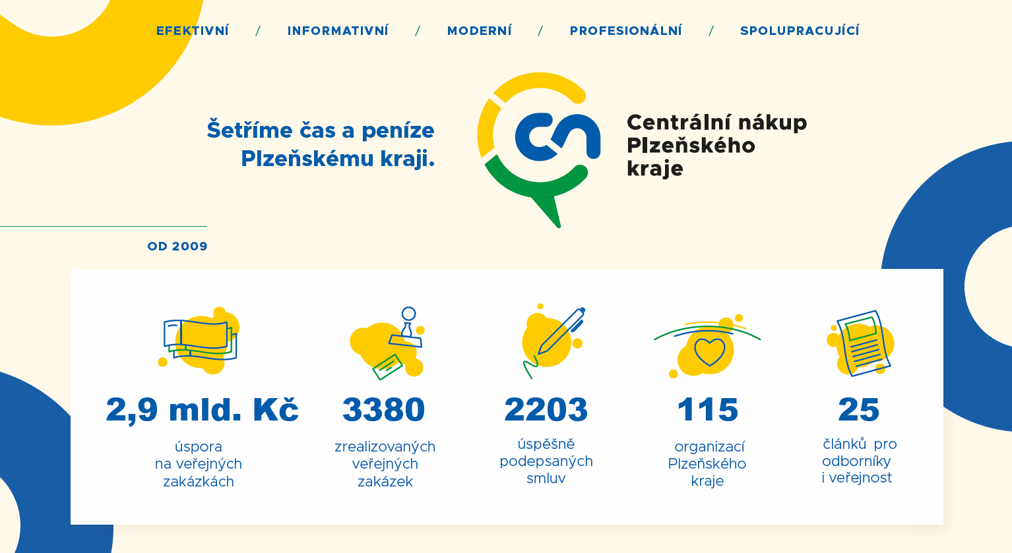

Slide 3
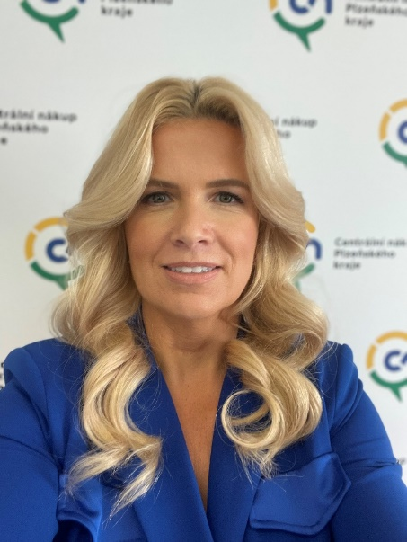
Rok 2022 byl pro nás velmi úspěšný a vydařený
získali jsme ocenění od Ministerstva práce a sociálních věcí za přínos k rozvoji Odpovědného veřejného zadávání
zavedli jsme nový moderní e-shopu pro organizace Plzeňského kraje
vysoutěžili jsme energie pro organizace Plzeňského kraje na rok 2023
zavedli jsme dynamický nákupní systém na dodávky kancelářského papíru
účastnili jsme se nahrávání podcastu s předsedou Unie administrátorů veřejných zakázek

Slide 4
ČÍSLA ZA ROK 2022
Předpokládaná hodnota všech VZ: 1,18 mld. Kč
Celkový počet zakázek: 323
Celková úspora: 396 mil. Kč

Slide 5
MEET THE BUYER 2022
Cílem akce je seznámit dodavatele s investičními záměry a zvýšit jejich účast v zadávacích řízení
představení plánu veřejných zakázek na rok 2022
Odkaz na video:
https://www.youtube.com/watch?v=UpcgMI5oKds
pro dodavatele jsme připravili dotazník, abychom obdrželi z jejich strany zpětnou vazbu
tato akce přispívá k širší transparentnosti Plzeňského kraje

Slide 6
NOVÝ E-SHOP CNPK
Zajistili jsme MODERNIZOVANÝ E-SHOP
rozšíření funkcí
jednoduchý
přehlednější
odkaz: www.eshop.cnpk.cz
způsob nakupování se pro organizace nijak nezměnil
dostupný je od 1. 1. 2023

Slide 7
ÚSPORA ZA ENERGIE
nákup energií pro organizace Plzeňského kraje připravujeme vždy ve dvouletých intervalech
podařilo se se nám vysoutěžit energie v roce 2020 za velmi výhodné ceny, a i v době značného zdražování cen energií jsme měli v roce 2022 velmi výhodnou cenu elektřiny a plynu
úspora za rok 2022: celkem 234 899 011,- Kč bez DPH
zajistili jsme decentralizace v rámci dodávky energií na rok 2023 pro část organizací Plzeňského kraje – z důvodu dosažení nižších cen

Slide 8
DYNAMICKÝ NÁKUPNÍ SYSTÉM
pro účely centrálního zadávání byl zaveden DNS na dodávky kancelářského papíru
na dobu neurčitou
předpokládaná hodnota 7 000 000 Kč bez DPH
úspěšně proběhla 1. výzva v rámci DNS
výhody DNS spočívají především ve flexibilním nákupu běžně dostupných věcí

Slide 9
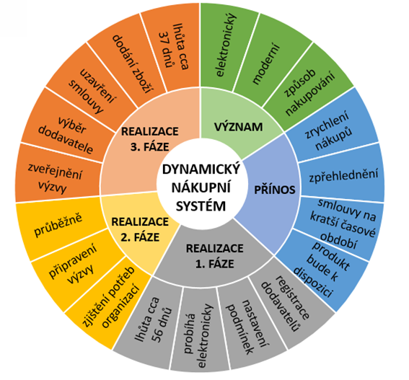
DYNAMICKÝ NÁKUPNÍ SYSTÉM

Slide 10
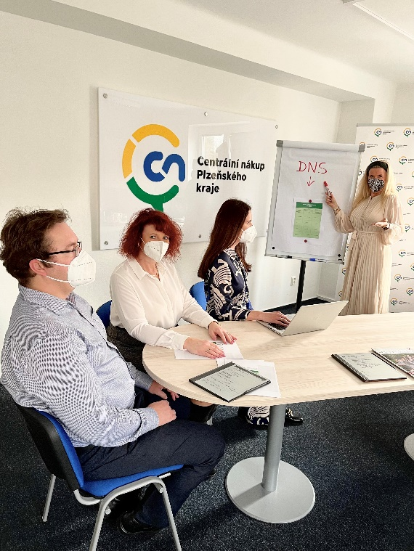
DYNAMICKÝ NÁKUPNÍ SYSTÉM
v časopise Veřejné zakázky jsme publikovali článek s našimi zkušenostmi s DNS
https://www.cnpk.cz/blog/strana-37-v-casopise-verejne-zakazky-je-nase

Slide 11
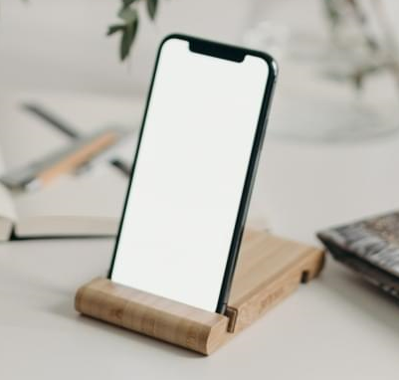
MOBILNÍ A PEVNÁ TELEFONIE
rámcové dohody s operátory byly prodlouženy do 31. 12. 2023 na základě vyhrazených opcí
předběžné tržní konzultace potvrdily, že ceny v nových zakázkách by byly značně vyšší

Slide 12
DODÁVKY A SLUŽBY
Grafické práce, výroba a distribuce periodika Plzeňský kraj 2022-2025 – náklad činí 265 000 ks výtisku měsíčně, nově vychází jednou měsíčně, zvětšený formát, vyšší gramáž a rozsah periodika
Zajištění provozování protialkoholní záchytné stanice na území Plzeňského kraje v letech 2023-2024 – nadlimitní veřejná zakázka
Pojištění majetku, přepravy, přerušení provozu a odpovědnosti Plzeňského kraje, jeho příspěvkových organizací a dalších subjektů na období let 2023-2026 – nadlimitní veřejná zakázka, provedeno jednací řízení s uveřejněním

Slide 13
DODÁVKY A SLUŽBY
Nákup sanitních vozidel pro ZZSPK – pořízení celkem 21 vozů RLP a RV v rámci projektu „Rekonstrukce a modernizace výjezdových základen v příhraničí PK“
Polokošile pro výjezdové skupiny a operátory ZZSPK – zajištěno rámcovou dohodou
Pořízení výukových pomůcek pro SO agropodnikání a UO zemědělec-farmář – pořízeno z dotačního programu Centra odborné přípravy 2022
Dodávka technologií pro Polytechnické centrum SPŠ Klatovy – podlimitní veřejná zakázka

Slide 14
STAVEBNÍ PRÁCE
Nové dialyzační středisko Klatovské nemocnice – jedná se o dvoupatrový objekt, podlimitní veřejná zakázka
Zámek Bušovice - II. etapa - veřejná zakázka spočívající v rekonstrukci zámku
Bezbariérové úpravy objektu Krajského centra pro vzdělání a Jazykovou školu – podlimitní veřejná zakázka
Rokycanská nemocnice, a.s. – parkoviště – výstavba nového parkoviště pro osobní automobily v areálu nemocnice

Slide 15
STAVEBNÍ PRÁCE
Přístavba a rekonstrukce Domu sociální péče Kralovice – přístavba nového bloku D a rekonstrukce stávajícího bloku B, včetně rekonstrukce venkovních ploch, částečně hrazeno z dotace od MPSV
Rozšíření kapacity MŠ prostřednictvím kontejnerové přístavby – podlimitní veřejná zakázka pro MŠ pro zrakově postižené a vady řeči
Pallova, budova B, suterén, 1. a 2. nadzemní podlaží – rekonstrukce Střediska volného času Radovánek
Modernizace ZŠ A MŠ, Tachov, P. Jilemnického – financováno pomocí projektu z 86. výzvy IROP

Slide 16
PROGRAM IROP, 98. VÝZVA REACT-EU
Celkový objem 438 mil. Kč
CNPK je administrátorem veřejných zakázek na zdravotnické přístroje
Zadavatelé: Klatovská, Domažlická, Stodská a Rokycanská nemocnice
Nákup přístrojového vybavení, především:
Vybavení operačních sálů
Vybavení pracovišť intenzivní péče
Endoskopické vybavení
Laboratorní technika
Přístroje zobrazovacích metod
Zdravotnická lůžka a křesla
Sterilizační technika
Související IT a stavební práce

Slide 17
VEŘEJNÉ ZAKÁZKY PRO OBCE
Vedle hlavní činnosti poskytujeme i poradenství v oblasti zákona č. 134/2016 Sb., o zadávání veřejných zakázek, a to zejména organizacím, které nedisponují odborníky v oblasti veřejných zakázek, např. školám, sociálním zařízením či nemocnicím.
Zajišťujeme svoji vedlejší činnost prostřednictvím administrace veřejných zakázek pro obce a města dle jednotlivých objednávek.
V roce 2022 jsme realizovali veřejnou zakázku na vypracování projektové dokumentace na rekonstrukci Dominikánského kláštera pro město Cheb.
město Cheb

Slide 18
CENTRÁLNÍ KOMODITY SOUTĚŽENÉ V ROCE 2021 - plnění v roce 2022
Název komodity | Předpokládaná hodnota Kč bez DPH | Vysoutěžená hodnota Kč bez DPH | Úspora Kč bez DPH | Dodavatel
Kancelářský papír | 500 000 | 147 249,40 | 352 750,60 | CANON CZ, s.r.o.
Tonery | 1 100 000 | 721 403 | 378 597 | BossCan Comprint s.r.o.
ICT | 4 500 000 | 4 085 592 | 414 408 | Mevra Computers s.r.o.
Papírová hygiena bez NP | 2 400 000 | 1 201 045,90 | 1 198 954, 10 | MANLOMKA, s.r.o. ALTER, s.r.o.
Papírová hygiena s NP | 2 400 000 | 1 186 983,95 | 1 213 016,05 | MANLOMKA, s.r.o. KARFO velkoobchod s.r.o.
Kancelářské potřeby bez NP | 850 000 | 676 696,42 | 173 303,58 | PAPERA s.r.o.
Kancelářské potřeby s NP | 1 000 000 | 904 570 | 95 430 | Z+M PARTNERS, spol. s r.o.
Jídelní a kuchyňské nádobí | 950 000 | 938 654,50 | 11 345,50 | SAHM s.r.o.
Kancelářský nábytek | 600 000 | 464 536 | 135 464 | LANGER INTERIÉRY, s.r.o.
Školní nábytek | 600 000 | 699 950 | 0 | KOVO, výrobní družstvo
Ložní a ostatní prádlo | 1 350 000 | 1 184 590 | 165 410 | BYTOVÝ TEXTIL Škodák a.s.
Dodávka antigenních testů | 1 950 000 | 1 452 750 | 497 250 | GNX s.r.o.
Dodávky obličejových masek | 1 950 000 | 720 000 | 1 230 000 | KORAKO plus, s. r. o.
Dodávka respirátorů FFP2 | 1 950 000 | 915 762 | 1 034 238 | BATERIE CENTRUM s.r.o.
Dodávka respirátorů FFP3 | 1 950 000 | 714 443,73 | 1 235 556,27 | GNX s.r.o.
Dodávka nitrilových rukavic | 1 950 000 | 955 555 | 994 444 | ZARYS INTERNATIONAL GROUP, s.r.o.

Slide 19
Souhrnný přehled skutečného objemu plnění u centrálně soutěžených veřejných zakázek 2022
Komodita | Skutečný objem v Kč bez DPH | Skutečný objem v Kč vč. DPH
Kancelářský papír | 91 349,59 | 110 533
Tonery | 686 695,04 | 830 901
Kancelářský nábytek | 385 259,50 | 466 164
ICT | 5 591 056,20 | 6 765 178
Jídelní a kuchyňské nádobí | 562 916,67 | 681 129,17
Školní nábytek | 502 454,55 | 607 970,01
Papírová hygiena bez NP | 1 199 152,48 | 1 450 974,50
Papírová hygiena s NP | 1 199 399,94 | 1 451 273,93
Kancelářské potřeby bez NP | 434 698,35 | 525 985
Kancelářské potřeby s NP | 166 005,79 | 200 867
Ložní a ostatní prádlo | 563 809,09 | 682 209
Dodávky respirátorů FFP2 | 82 409,09 | 99 715
Dodávky respirátorů FFP3 | 33 956,20 | 41 087
Dodávky antigenních testů | 692 611,57 | 838 060
Dodávky rukavic | 292 134,71 | 353 483
Ostatní hygiena bez NP | 299 316,53 | 362 173,01
Ostatní hygiena s NP | 78 918,52 | 95 491,41
Dezinfekce bez NP | 1 249 | 1 511,29
Dezinfekce s NP | 5 518,67 | 6 677,59
Roušky | 5 400 | 6 534
Deratizace a dezisekce | 955 510 | 1 156 167,10
PŘEHLED SKUTEČNÉHO OBJEMU PLNĚNÍ

Slide 20
Rok | Počet VZ | Objem | Úspora
2020 | 221 | 9,4 mld. Kč | 158 mil. Kč
2021 | 175 | 3 mld. Kč | 765 mil. Kč
2022 | 323 | 6 mld. Kč | 1,9 mld. Kč
REKAPITULACE ÚSPOR
V rámci veřejných zakázek dokončených v roce 2022 se jednalo o částku 1 924 000 000 Kč u 323 veřejných zakázek.
Úspora je počítána ve vztahu k předpokládané hodnotě a reálně vysoutěžené ceně.
Do celkového počtu jsou počítány veřejné zakázky centralizované a veřejné zakázky administrované.

Slide 21
Ekonomické ukazatele provozu Centrálního nákupu Plzeňského kraje, příspěvkové organizace
ROZPOČET 2022
Centrální nákup Plzeňského kraje, příspěvková organizace, obdržel příspěvek na provoz od zřizovatele ve výši
18 013 000 Kč.
Počet zaměstnanců v roce 2022 - 18

